Slide 1
Anotação dos Vídeos

Slide 2
Cálculo do Kappa de Fleiss
Fleiss' Kappa para Misoginia | 0.6946
Fleiss' Kappa para Toxicidade | 0.6092

Slide 3
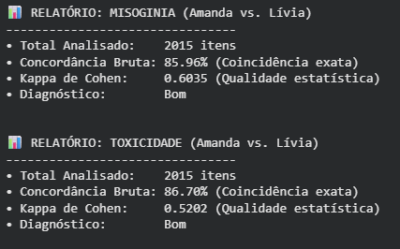
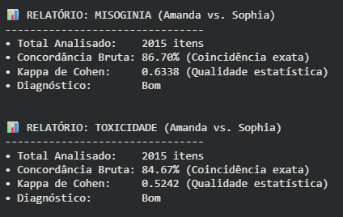
Resultados

Slide 4
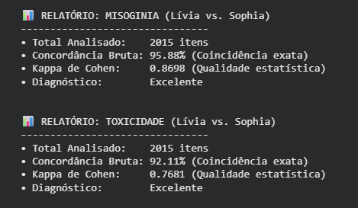
Resultados

Slide 5
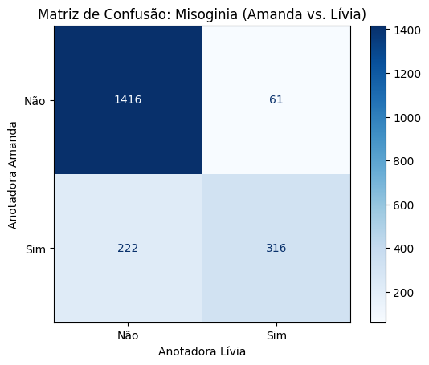
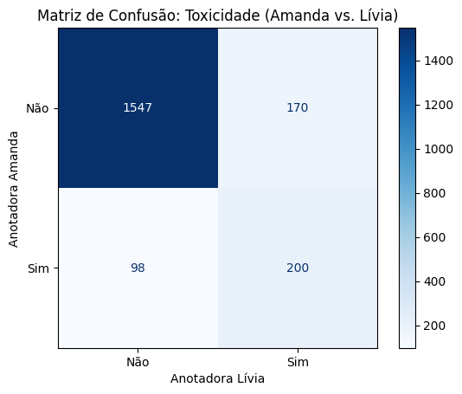
Matrizes de Confusão

Slide 6
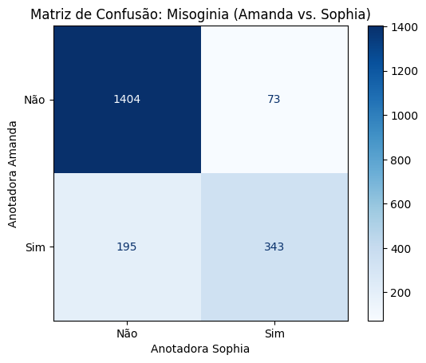
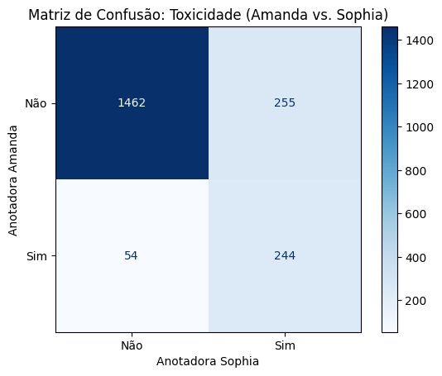
Matrizes de Confusão

Slide 7


Matrizes de Confusão

